Slide 1
Puzzle Solver
עפרי וינר ופלג עמנואל
סמינר מחקר ופיתוח 2017 – מחזור ל"ח

Slide 2
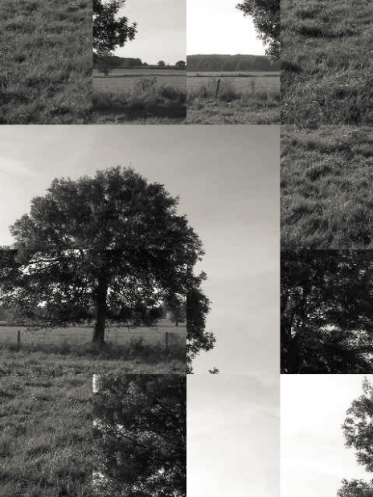

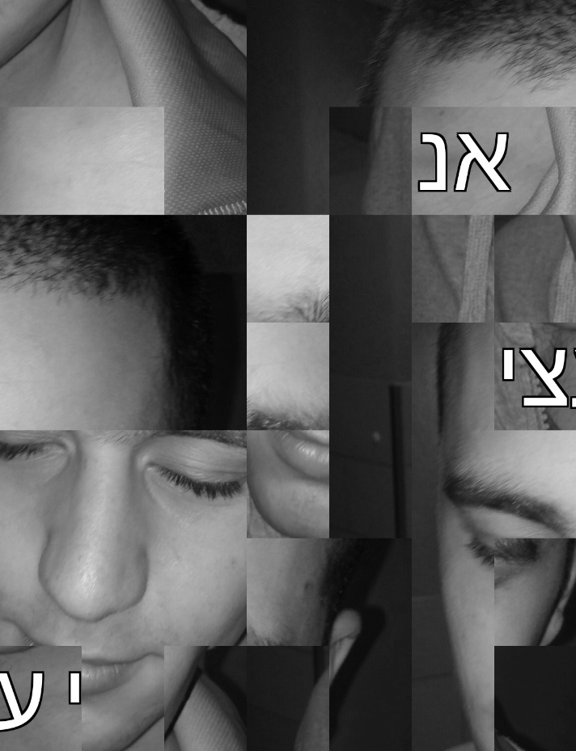
הצלחות ראשונות

Slide 3
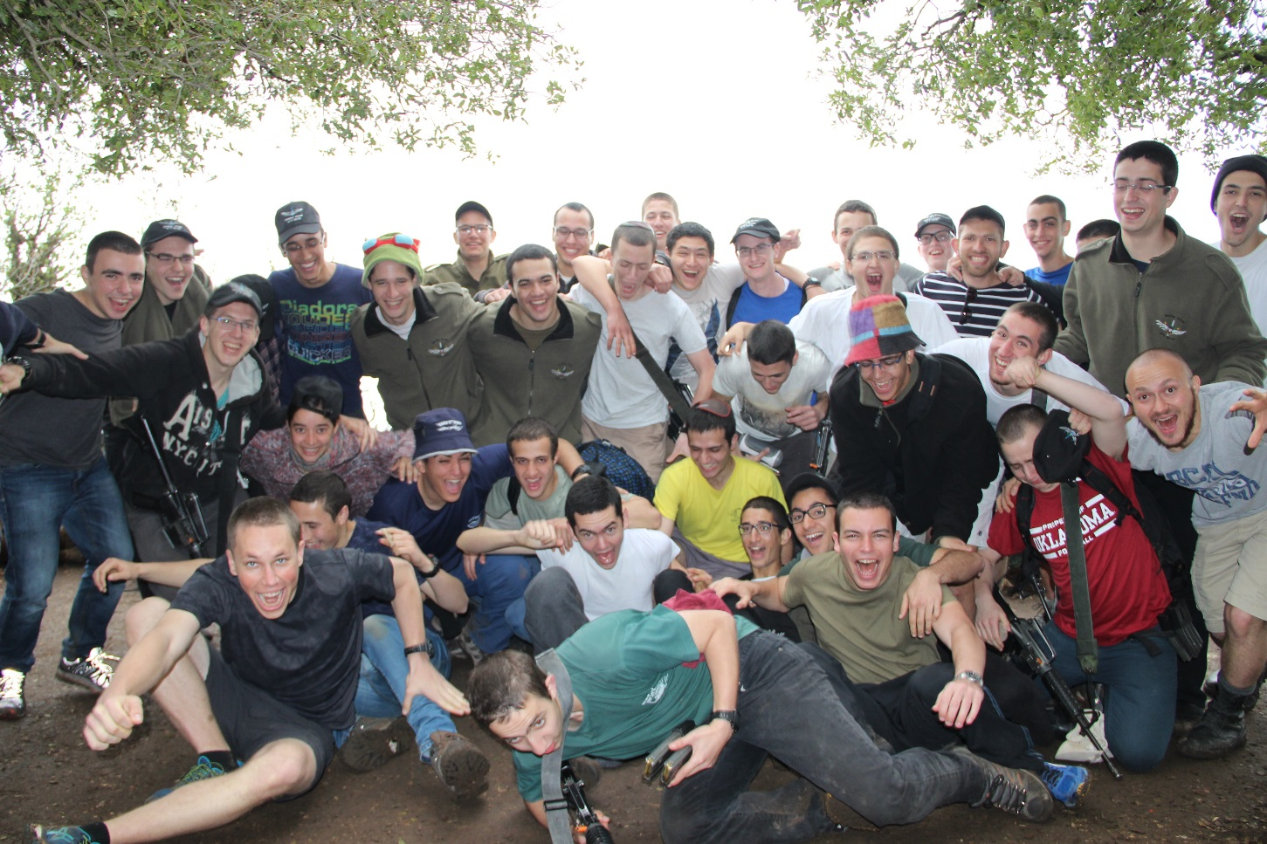
מהו פאזל?

Slide 4
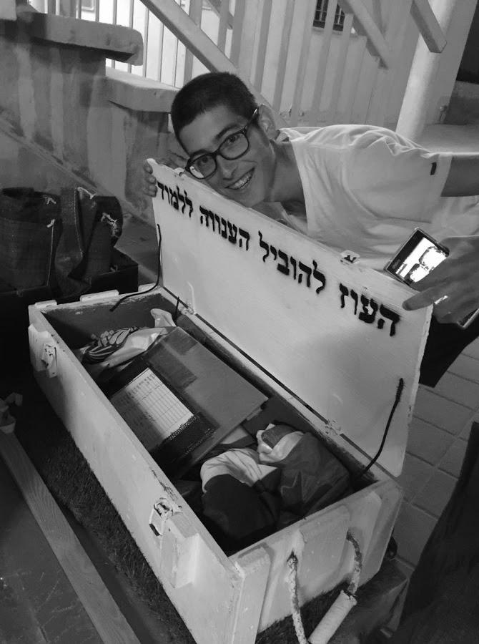
חלק ראשון - האלגוריתם
רקע תיאורטי
1. תכנות דינאמי
אלגוריתם
1. חישוב מרחקים
2. בניית פאזל
3. בחירת חתיכות – אלגוריתם הונגרי

Slide 5
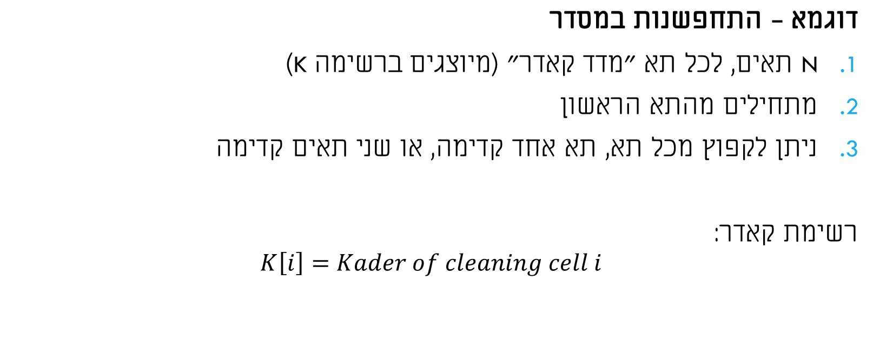
תכנות דינאמי - דוגמא
דוגמא - התחפשנות במסדר
N תאים, לכל תא "מדד קאדר" (מיוצגים ברשימה K)
מתחילים מהתא הראשון
ניתן לקפוץ מכל תא, תא אחד קדימה, או שני תאים קדימה
רשימת קאדר:
$$K\left[i\right]=Kader of cleaning cell i$$
10 | 5 | 18 | 4 | 5 | 9 | 7

Slide 6
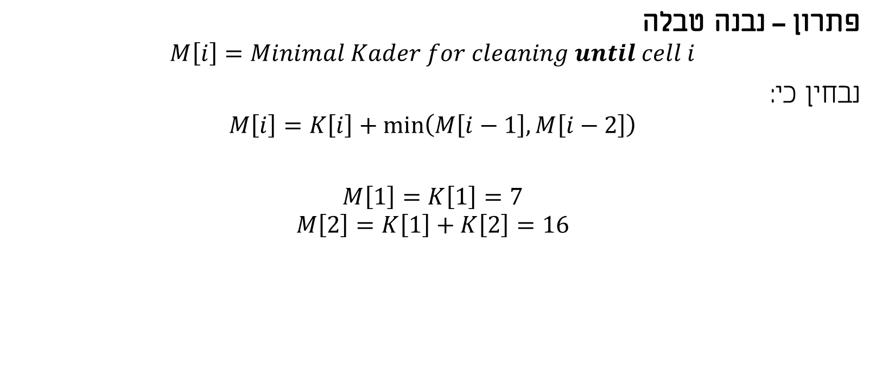
תכנות דינאמי - דוגמא
פתרון – נבנה טבלה
$$M\left[i\right]=Minimal Kader for cleaning until cell i$$
נבחין כי:
$$M\left[i\right]=K\left[i\right]+\min\left(M\left[i−1\right],M\left[i−2\right]\right)$$
$$M\left[1\right]=K\left[1\right]=7$$
$$M\left[2\right]=K\left[1\right]+K\left[2\right]=16$$
10 | 5 | 18 | 4 | 5 | 9 | 7

Slide 7
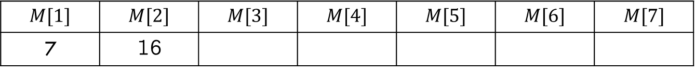
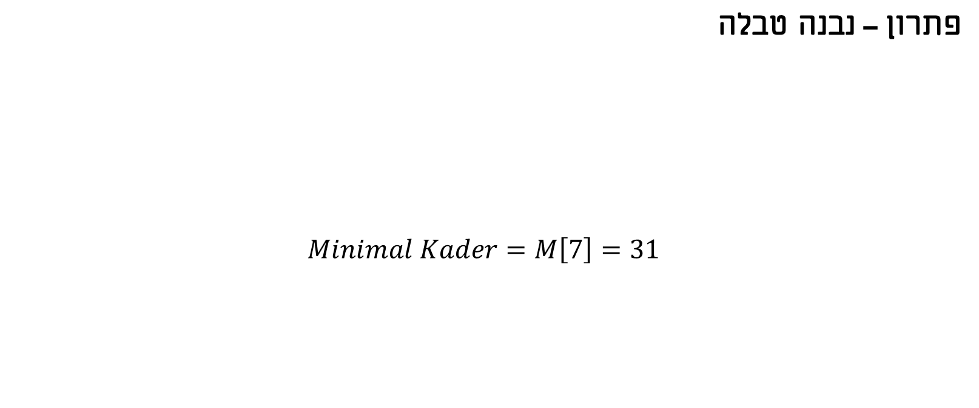
תכנות דינאמי - דוגמא
פתרון – נבנה טבלה
$$Minimal Kader=M\left[7\right]=31$$
M:
$$M[7]$$ | $$M[6]$$ | $$M[5]$$ | $$M[4]$$ | $$M[3]$$ | $$M[2]$$ | $$M[1]$$
 |  |  |  |  | 16 | 7
12
16
30
21
31
10 | 5 | 18 | 4 | 5 | 9 | 7

Slide 8
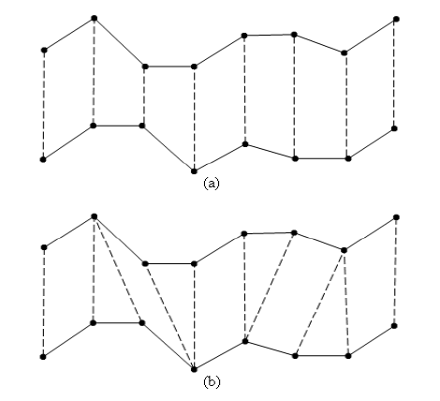
חישוב מרחקים
קלט:
1. שני וקטורים מאורך זהה A ו-B
2. קבוע חופש התאמה w
פלט:
התאמה בין הוקטורים
לאו דווקא חח"ע

Slide 9
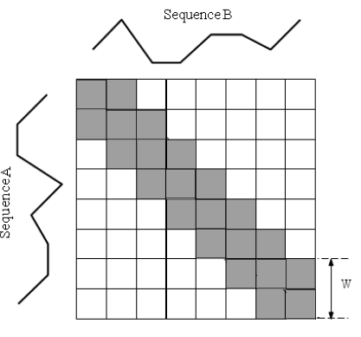
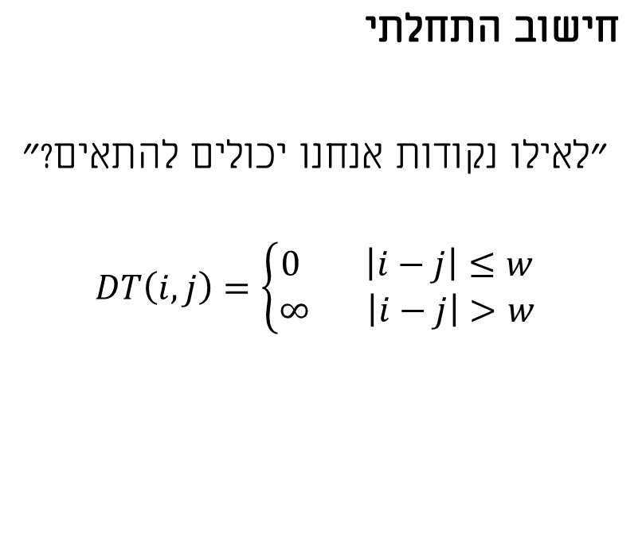
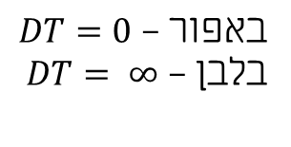
חישוב מרחקים
חישוב התחלתי
"לאילו נקודות אנחנו יכולים להתאים?"
$$DT\left(i,j\right)=\left\{\begin{aligned}0 \left|i−j\right|≤w \\ ∞ \left|i−j\right|>w\end{aligned}\right.$$
באפור - $DT=0$
בלבן - $DT= ∞$

Slide 10

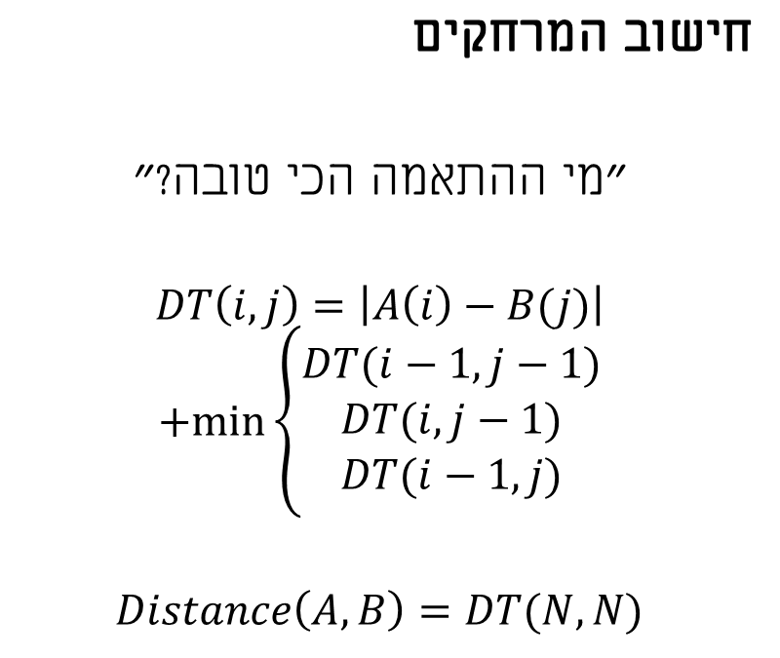
חישוב מרחקים
חישוב המרחקים
"מי ההתאמה הכי טובה?"
$$DT\left(i,j\right)=\left|A\left(i\right)−B(j)\right|$$
$$+min⁡\left\{\begin{aligned}DT(i−1,j−1) \\ DT(i,j−1) \\ DT(i−1,j)\end{aligned}\right.$$
$$Distance\left(A,B\right)=DT(N,N)$$

Slide 11
בניית פאזל
 |  |  | S

Slide 12
בניית פאזל
 |  |  | 1
 |  | 1 | S | 1
 |  |  | 1

Slide 13
בניית פאזל
 |  |  | 1
 |  | 1 | S | 1
 |  | 2 | 1 | 2
 |  |  | 2

Slide 14
בניית פאזל
 |  |  | 1
 |  | 1 | S | 1
 |  | 2 | 1 | 2
 |  | 3 | 2 | 3
 |  |  | 3

Slide 15
בניית פאזל
 |  | 4 | 1
 | 4 | 1 | S | 1
 |  | 2 | 1 | 2
 |  | 3 | 2 | 3
 |  |  | 3

Slide 16
בניית פאזל
11 | 5 | 4 | 1 | 10
5 | 4 | 1 | S | 1
6 | 5 | 2 | 1 | 2
7 | 6 | 3 | 2 | 3
8 | 7 | 8 | 3 | 9

Slide 17
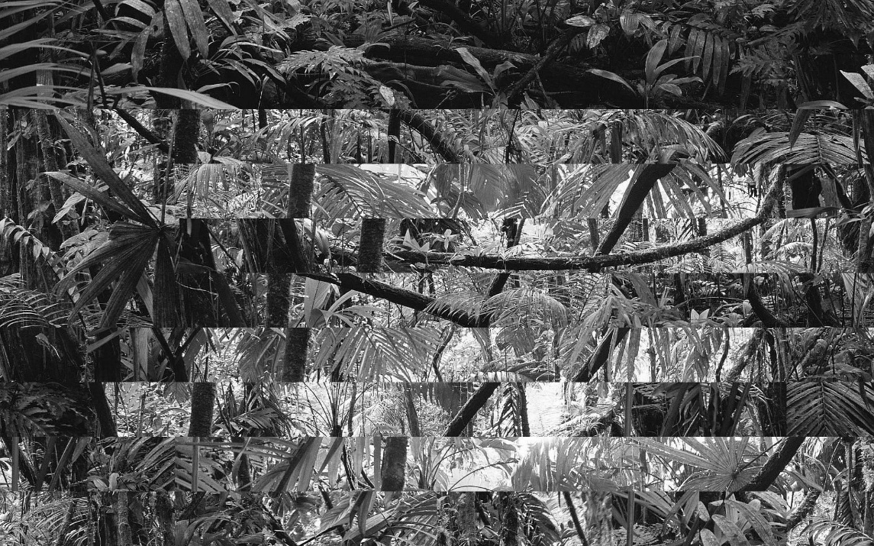
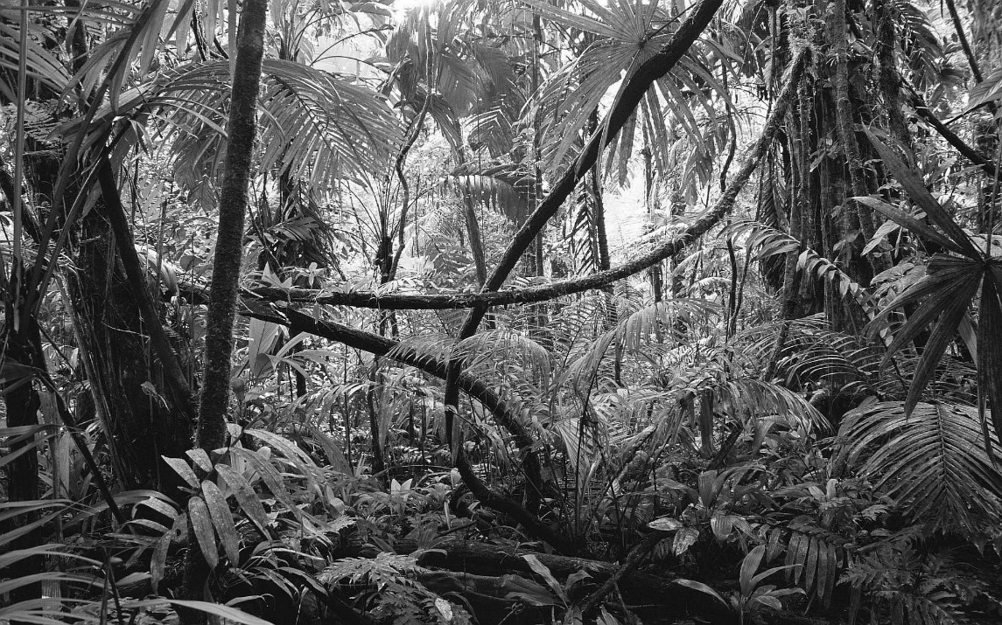
אבל רגע, איך בוחרים חתיכות?
אינטואיטיבי
האלגוריתם שלנו

Slide 18

סיכום אלגוריתם
Compute Distances
For every puzzle piece:
For every initial location:
Insert first puzzle piece
While puzzle is not complete:
choose piece from inserted pieces
assign pieces around
choose best solution

Slide 19
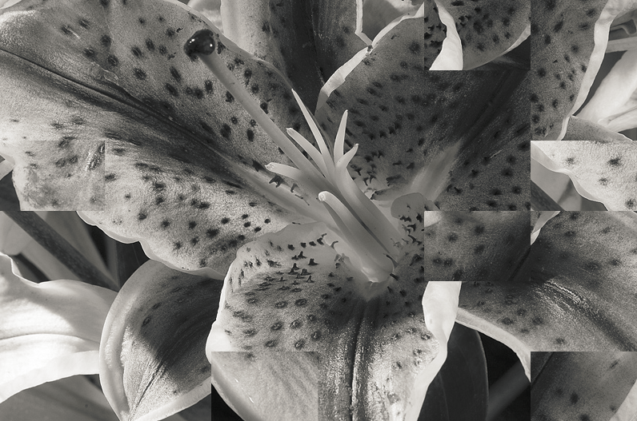

Slide 20
חלק שני – ניתוח התוצאות
ניתוח אלגוריתם
1. נכונות
2. סיבוכיות זמן
ניתוח תמונה
1. סוגי תמונות שונים
2. מה הלאה?

Slide 21
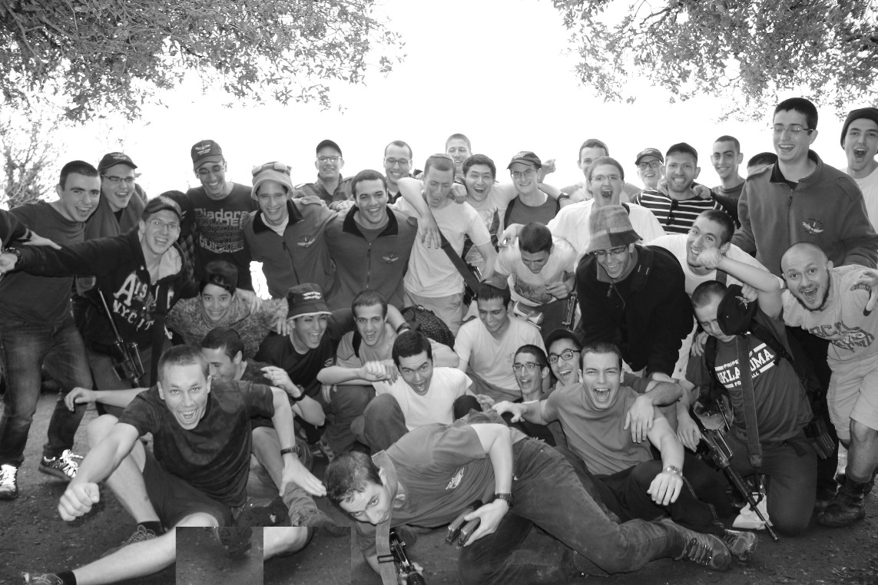

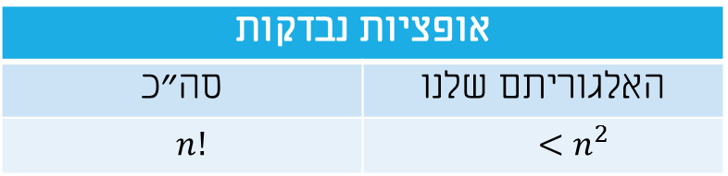
נכונות
(עד כדי...)
פתרון?
אין...
$$NP COMPLETE$$
אופציות נבדקות
האלגוריתם שלנו | סה"כ
$$<n^{2}$$ | $$n!$$

Slide 22

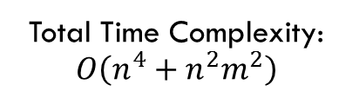
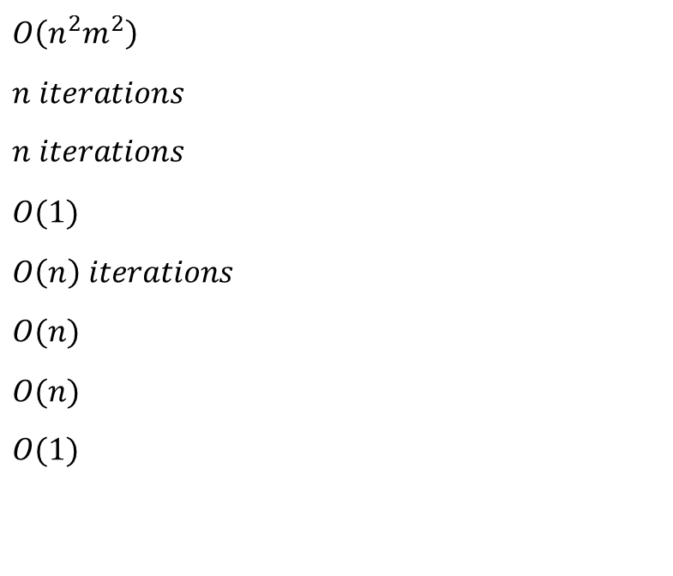
סיבוכיות זמן
$O\left(n^{2}m^{2}\right)$
$n iterations$
$n iterations$
$O(1)$
$O\left(n\right) iterations$
$O(n)$
$O(n)$
$O(1)$
Compute Distances
For every puzzle piece:
For every initial location:
Insert first puzzle piece
While puzzle is not complete:
choose piece
get Hungarian assignments
assign pieces
Total Time Complexity: $O\left(n^{4}+n^{2}m^{2}\right)$

Slide 23
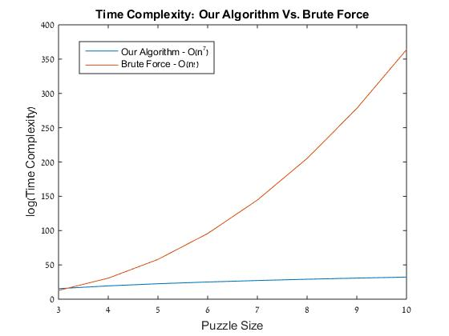
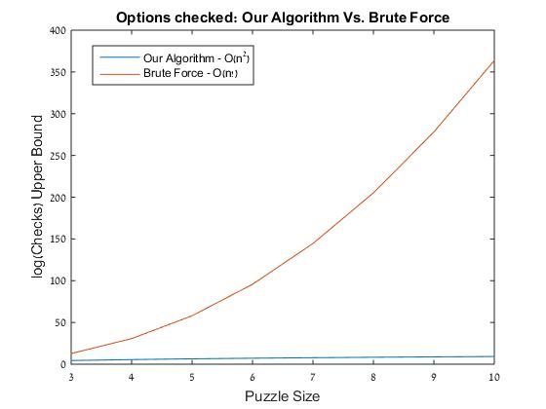
השוואה ל-Brute force
סיבוכיות זמן
אופציות נבדקות

Slide 24
סוגי תמונות
נוצר במחשב
פנים
נוף

Slide 25
פנים

Slide 26
נוף

Slide 27
נוצר במחשב

Slide 28
השוואת תמונות – 10X10
60%
100%
55%
100%

Slide 29



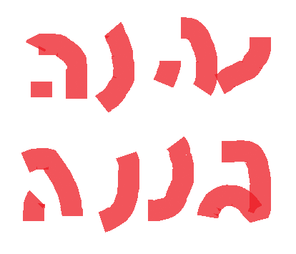
מה הלאה?
התייחסות לכפילויות
שימוש בצבע
לנצח את המאמר
מציאת גבולות

Slide 30
תודה רבה!

Slide 31
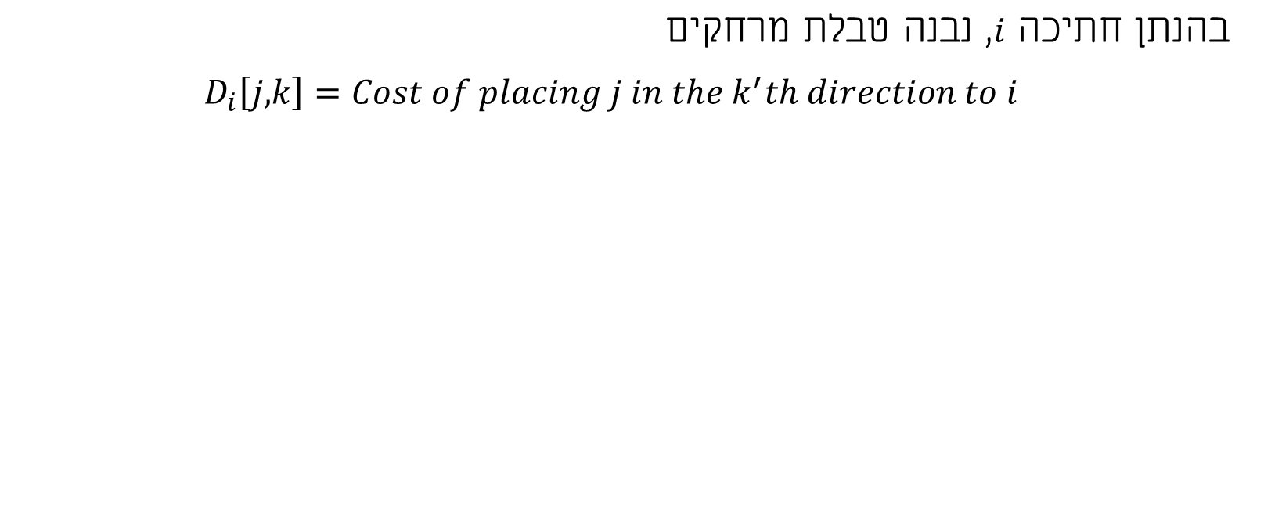
בחירת חלקים - אלגוריתם הונגרי
בהנתן חתיכה $i$, נבנה טבלת מרחקים
$D_{i}\left[j,k\right]=Cost of placing j in the k^{′}th direction to i$
4 | 3 | 2 | 1 | חתיכה\ כיוון
16 | 25 | 17 | 10 | ימין
10 | 490 | 10 | 18 | שמאל
15 | 19 | 11 | 4 | למטה

Slide 32
בחירת חלקים – אלגוריתם הונגרי
4 | 3 | 2 | 1 | חתיכה\ כיוון
16 | 25 | 17 | 10 | ימין
10 | 490 | 10 | 18 | שמאל
15 | 19 | 11 | 4 | למטה
4 | 3 | 2 | 1 | חתיכה\ כיוון
6 | 15 | 7 | 0 | ימין
0 | 480 | 0 | 8 | שמאל
11 | 15 | 7 | 0 | למטה

